Slide 1
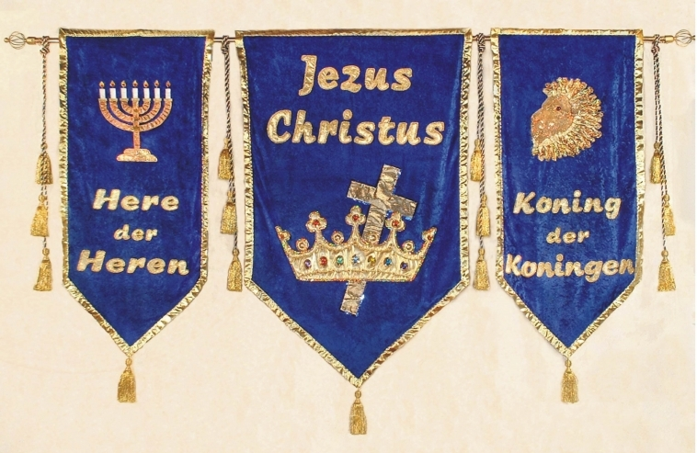
Komt er nog een duizendjarig koninkrijk?

Slide 2
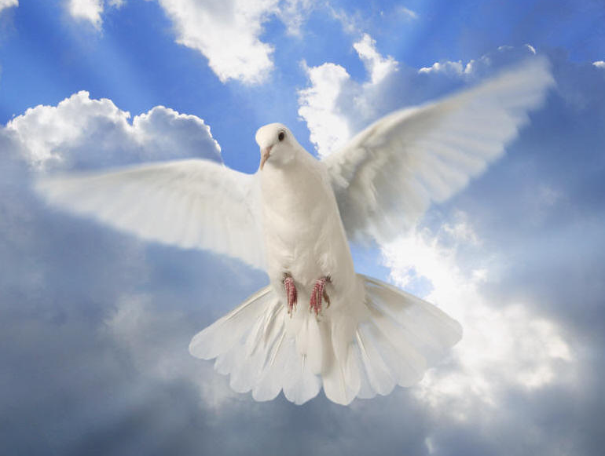
Stellingen vooraf:
Of er wel of geen 1000-jarig koninkrijk komt, is niet belangrijk!
We leven nú in het 1000-jarig vrederijk.
Het vrederijk is gewoon de hemel.

Slide 3
Waarom dit thema? - De Bijbel heeft 17 (!) profetische boeken; - Thema is onbekend en onbemind bij veel christenen; - Het geeft juist zicht op Gods plan met deze wereld; - Het geeft je een realistisch beeld van de tijd waarin we nu leven; - Het geeft antwoorden op vragen m.b.t. de bekering van Israël; - Het geeft antwoorden op vragen m.b.t. de toekomst; - Het geeft een brandend verlangen naar de terugkomst van Jezus Christus; - Het geeft een juist zicht op de vele profetieën in het Oude Testament.

Slide 4
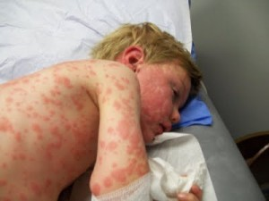
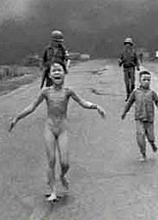
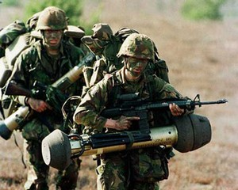
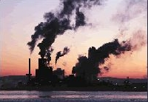
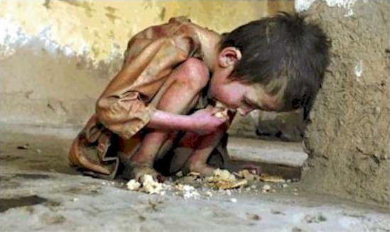
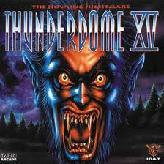
Leven we nu in het vrederijk?

Slide 5
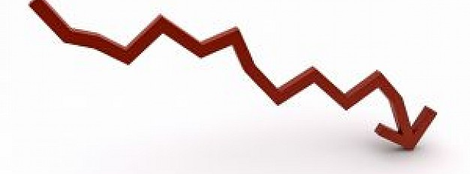
Néé; we leven we nu niet in het 1000- jarig vrederijk!
De schepping zucht in al haar delen
(Rom.8:22).
Satan is overste van deze wereld (2 Kor. 4:4).
Satans heerschappij is in alles zichtbaar.
Zonde en dood heersen over deze wereld.
Gemeente van Christus leeft in bezet en
vijandelijk gebied (Efeze 6).

Slide 6
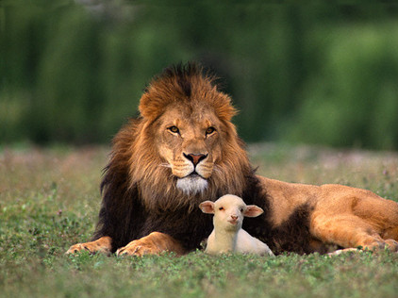
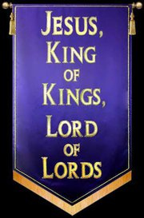
Wat is het 1000-jarig vrederijk, het Messiaanse
Rijk, het Koninkrijk?
Volgens deze profetie zal Jezus Christus na zijn wederkomst op aarde, Satan de Duivel opsluiten en een wereldwijd vrederijk stichten dat duizend jaar duurt. Het geloof in dit duizendjarig rijk wordt ook wel chiliasme genoemd.
Er zal een aards vrederijk komen, waarin: • de Heere Jezus vanuit Jeruzalem als Koning zal regeren; • de mensheid grote zegeningen ontvangt; • de natuur op een geweldige manier hersteld zal zijn, (vloek niet meer op schepping) • de volkeren op zullen trekken naar Jeruzalem om de God van Israël eer te bewijzen,.
Christus zal als Koning zichtbaar terugkomen, waarna Hij plaats zal nemen op de troon van David (Jeruzalem). Satan wordt gebonden.
Israël komt tot erkenning van de Messias. Christus zal vanuit Jeruzalem de wereld met haar volkeren 1000 jaar regeren in gerechtigheid en vrede.

Slide 7
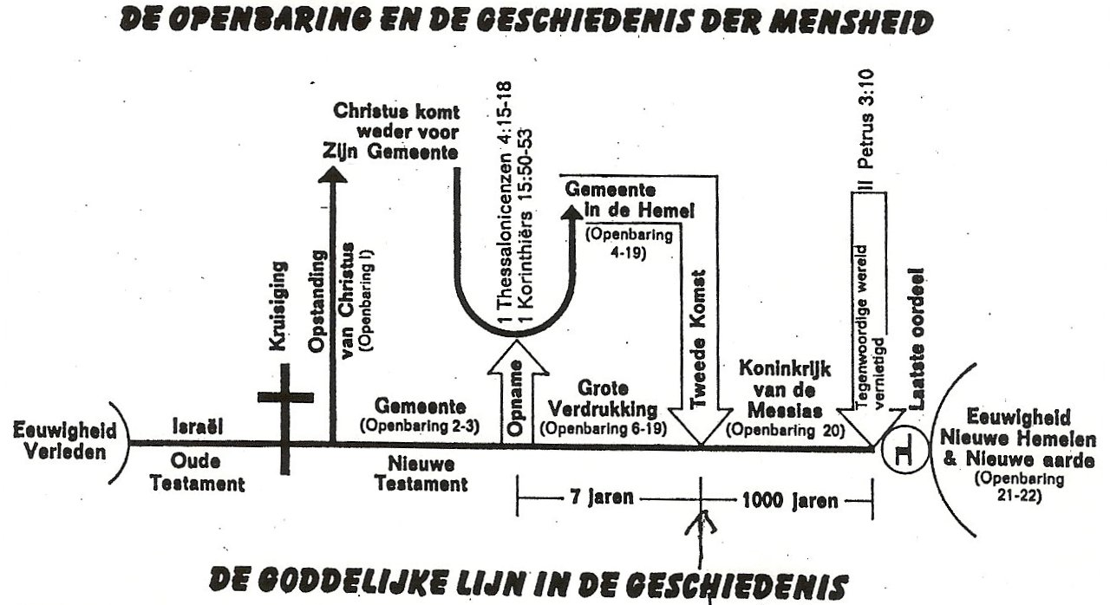
Wat is het 1000-jarig vrederijk?
God alles en in allen

Slide 8
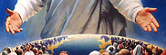
Openbaring 19:11 t/m 21
Openbaring 20

Slide 9
Openbaring 20:1 t/m 3
Vergeestelijken
Duizendjarig rijk is nu.
Engel = Jezus
Satan is gebonden op Golgotha
Christendom is steeds meer aan het terrein winnen.
1000 = symbolisch.
Satan is nu in de hel.
Leer van het Duizendjarig rijk
Duizendjarig rijk komt nog.
Engel = Engel.
Satan is overwonnen, maar nog niet gebonden. Is op aarde, in staat om te verleiden.
1000 = letterlijk, want er staat telkens: ‘de 1000 jaar’.
Satan wordt in put/afgrond gegooid -> daarna in poel.

Slide 10
Openbaring 20: 4 t/m 6
Vergeestelijken
Gelovigen die nu sterven heersen met Hem.
Opstanding is opstanding uit de zonde.
Onthoofd worden, beest aanbidden en merkteken heeft betrekking op de eerste eeuwen.
Eerste opstanding is wedergeboorte.
Leer van het Duizendjarig rijk
Heersen is in Duizendjarig rijk.
Opstanding is letterlijke opstanding van het lichaam (zielen komen tot leven).
Martelaren van alle eeuwen en tijd van de anti-christ. En alle gelovigen van OT en NT.
Eerste opstanding is opstanding van de gelovigen.

Slide 11
Stukje geschiedenis; hoe visies ontstaan…
Gedachte in het Oude Testament: Christus wordt Koning! Als Christus komt, breekt eeuwige koninkrijk aan, waarin Israel middelpunt van de wereld is. Men wist niet van dat er eerst nog een Bruid uit de heidenen zal komen.
Eerste christenen + Vroege Kerk: ‘Het zichtbare koninkrijk van Christus op aarde moet nog komen.’
Augustinus: Vervangingstheologie! Het 1000 jarig koninkrijk van Opb. 20 is al aangebroken! ‘Kijk maar het christendom is staatsgodsdienst geworden in 380 na Chr. Satan is gebonden.’

Slide 12
Stukje geschiedenis; hoe visies ontstaan…
Reformatie: Nam de gedachte van Augustinus over.
‘We leven nu in het 1000 jarig koninkrijk.’ 1000 is symbolisch. Profetieen vergeestelijken i.p.v. letterlijk lezen.
Enkele mannen van de Nadere Reformatie (zoals Brakel, Bunyan, Bosten enz.) + Reveilkring (Da Costa) + Spurgeon en Ryle + Johannes de Heer enz.
Het zichtbare koninkrijk van Christus op aarde moet nog komen.’

Slide 13
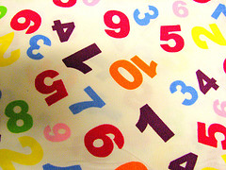
Is ‘1000’ in Openbaring 20 geen symbolisch getal? - Woorden, getallen, plaatsen in de Bijbel moeten we zoveel mogelijk letterlijk lezen, tenzij de context anders duidelijk maakt. Als je dat niet doet, is het einde zoek. Alle interpretaties staan dan open.
- Openbaring is geen symbolisch maar een profetisch boek. (De 70 jaar voor Israels ballingschap zijn precies 70 jaar geworden)
Niet voor niets komt het getal 1000 6x voor in Openbaring 20. Het begin, het einde en de duur wordt nauwkeurig aan bepaalde, feitelijke gebeurtenissen verbonden. Deze herhalingen in gewijzigde vorm bevestigen de letterlijkheid van deze tijden.

Slide 14
Is ‘1000’ in Openbaring 20 geen symbolisch getal? - Als men de Duizendjarige periode vergeestelijkt of symbolisch neemt, waarom doet men dat niet met ‘de witte troon’, ‘de dood’, ‘het boek des levens’ enz. wat ook in Openbaring 20 staat?
We hebben niet het recht om zomaar dit getal naar willekeur te nemen en dat in te korten, te verlengen en/of te laten beginnen bij Christus’ komst, de hemelvaart , in 380 na Chr of bij Karel de Grote.
Zelfs als het symbolisch getal is, blijkt duidelijk uit Openbaring 20 dat deze periode nog moet komen.
N.B. Dat er in de getallen v.d. Bijbel in het algemeen goddelijk symbool ligt, ook al hebben ze een letterlijke betekenis, is een feit.

Slide 15
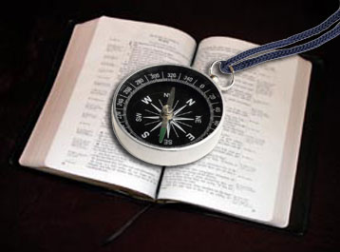
Het Duizendjarig rijk in het Oude Testament

Slide 16
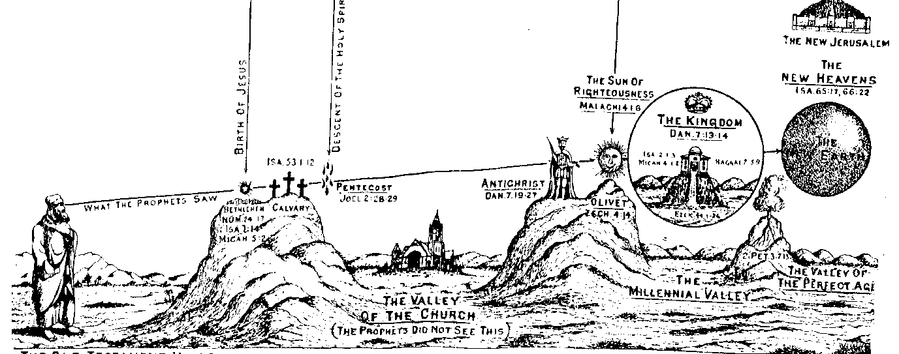
OT keek over het dal van de Gemeente heen. Men dacht: Als de Messias (Koning) komt, dan is het einde. Daarom staat daarom in OT profetieen: voor eeuwig, zonder einde, enz. NT pas volledige openbaring!

Slide 17
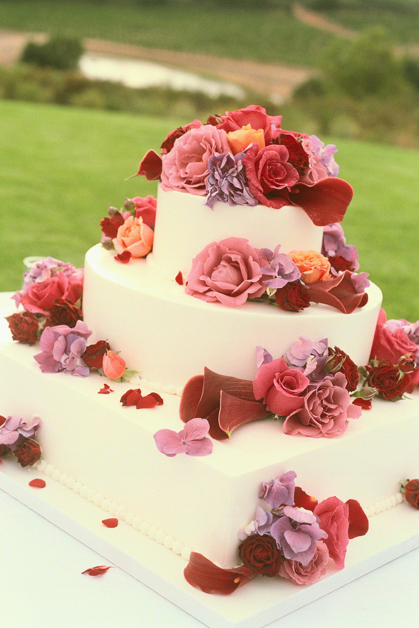
Profetie heeft vaak meer vervullingen
Vergelijkbaar met een bruidstaart met meerdere lagen
Verleden
Heden Toekomst

Slide 18
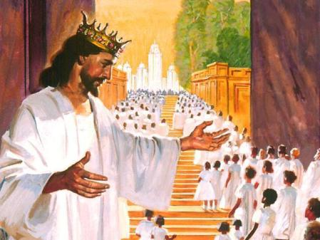
Christus’ regering op aarde in de Psalmen
‘Van zee tot zee zal Hij regeren’
‘Alle koningen zullen zich voor Hem buigen’
‘Hij zal de wereld richten in gerechtigheid.’
(Bijv. Ps. 96; 97; 98; 99; 101)

Slide 19
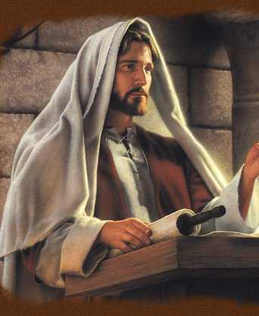
Profeten
Alle grote profeten en 9 kleine profeten leggen nadruk op Jezus’ Koningschap.
Vol met beloften: In het laatste der dagen zal Ik!

Slide 20
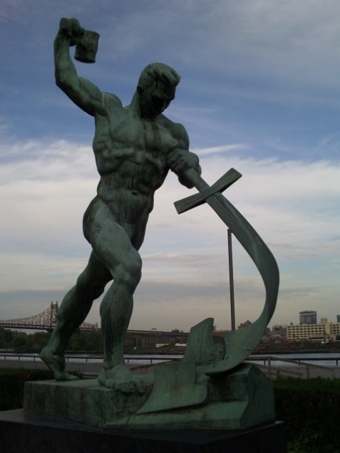
Jesaja 2:1 Het woord dat Jesaja, de zoon van Amoz, gezien heeft over Juda en Jeruzalem.
2 Het zal in het laatste der dagen geschieden dat de berg van het huis van de HEERE (tempel) vast zal staan als de hoogste van de bergen, en dat hij verheven zal worden boven de heuvels, en dat alle heidenvolken ernaartoe zullen stromen.
3 Vele volken zullen gaan en zeggen: Kom, laten wij opgaan naar de berg van de HEERE, naar het huis van de God van Jakob; dan zal Hij ons onderwijzen aangaande Zijn wegen, en zullen wij Zijn paden bewandelen. Want uit Sion zal de wet uitgaan, en het woord van de HEERE uit Jeruzalem.
4 Hij zal oordelen tussen de heidenvolken en veel volken vonnissen. En zij zullen hun zwaarden omsmeden tot ploegscharen en hun speren tot snoeimessen. Geen volk zal tegen een ander volk het zwaard opheffen. Oorlog voeren zullen zij niet meer leren.

Slide 21
Jesaja 11 De Messias en Zijn vrederijk
4 Hij zal de aarde slaan met de roede van Zijn mond en met de adem van Zijn lippen zal Hij de goddeloze doden. 5 Want gerechtigheid zal de gordel om Zijn heupen zijn, en de waarheid de gordel om Zijn middel.
6 Een wolf zal bij een lam verblijven, een luipaard bij een geitenbok neerliggen,
een kalf, een jonge leeuw en gemest vee zullen bij elkaar zijn, een kleine jongen zal ze drijven.
7 Koe en berin zullen samen weiden, hun jongen zullen bij elkaar neerliggen.
Een leeuw zal stro eten als het rund.
8 Een zuigeling zal zich vermaken bij het hol van een adder, en in het nest van een gifslang zal een peuter zijn hand steken.
9 Men zal nergens kwaad doen of verderf aanrichten op heel Mijn heilige berg,
want de aarde zal vol zijn van de kennis van de HEERE, zoals het water de bodem van de zee bedekt.
10 Want op die dag zal de Wortel van Isaï er zijn, Die zal staan als banier voor de volken. Naar Hém zullen de heidenvolken vragen. Zijn rustplaats zal heerlijk zijn.

Slide 22
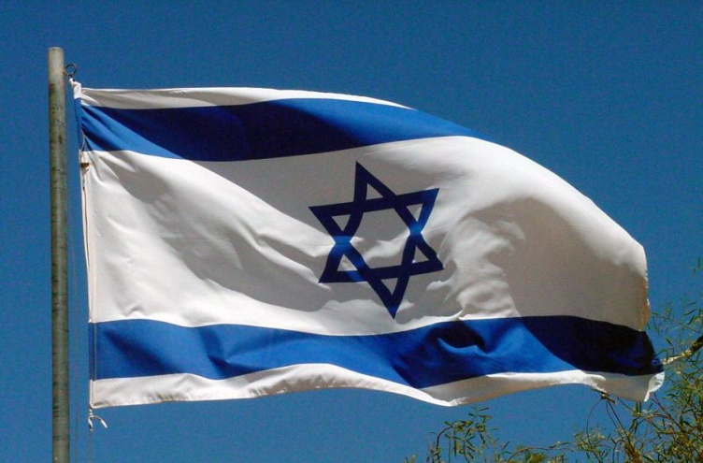
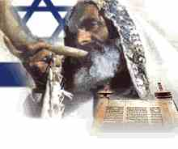
Jesaja 11:
Terugkeer van de Joden
12 Hij zal een banier omhoogheffen onder de heidenvolken en Hij zal de verdrevenen van Israël verzamelen en zij die vanuit Juda overal verspreid zijn, bijeenbrengen van de vier hoeken van de aarde.
Tweestammenrijk en Tienstammenrijk weer een eenheid
13 Dan zal de afgunst van Efraïm verdwijnen, en wie Juda in het nauw drijven, zullen uitgeroeid worden. Efraïm zal niet langer jaloers zijn op Juda, en Juda zal Efraïm niet meer in het nauw drijven.
Jesaja 14:1
Want de HEERE zal Zich over Jakob ontfermen en Hij zal Israël nog verkiezen. Hij zal hen neerzetten op hun eigen grond. De vreemdeling zal zich bij hen aansluiten en zich bij het huis van Jakob voegen.

Slide 23
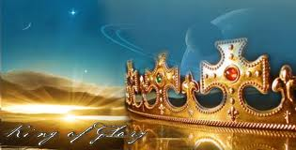
Jesaja 24:23
De volle maan zal rood worden van schaamte, de gloeiende zon zal beschaamd worden, als de HEERE van de legermachten zal regeren op de berg Sion, en in Jeruzalem; en voor Zijn oudsten zal er heerlijkheid zijn.
Jesaja 27:6
In de dagen die komen, zal Jakob wortel schieten, Israël zal bloeien en groeien
en zij zullen het wereldoppervlak met vruchten vervullen.
Jesaja 27:13
Op die dag zal het gebeuren dat op een grote bazuin geblazen zal worden.
Dan zullen zij komen die verloren waren in het land van Assyrië, die verdreven waren naar het land Egypte. En zij zullen zich voor de HEERE neerbuigen op de heilige berg in Jeruzalem.
Jesaja 32:1
Zie, een Koning zal regeren in gerechtigheid, en vorsten zullen heersen overeenkomstig het recht.

Slide 24
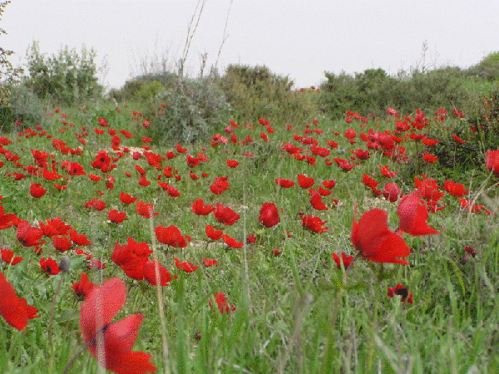
Jesaja 35:1
De woestijn en de dorre plaatsen zullen vrolijk zijn, de wildernis zal zich verheugen en in bloei staan als een roos.
2 Zij zal welig in bloei staan en zich verheugen, ja, zij zal zich verheugen en juichen.
De luister van de Libanon is haar gegeven, de glorie van de Karmel en de Saron.
Ze zullen zien de heerlijkheid van de HEERE, de glorie van onze God.
10 Want wie door de HEERE zijn vrijgekocht, zullen terugkeren; zij zullen Sion binnenkomen met gejuich. Eeuwige blijdschap zal op hun hoofd zijn, vreugde en blijdschap zullen zij verkrijgen, verdriet en gezucht zullen wegvluchten.

Slide 25
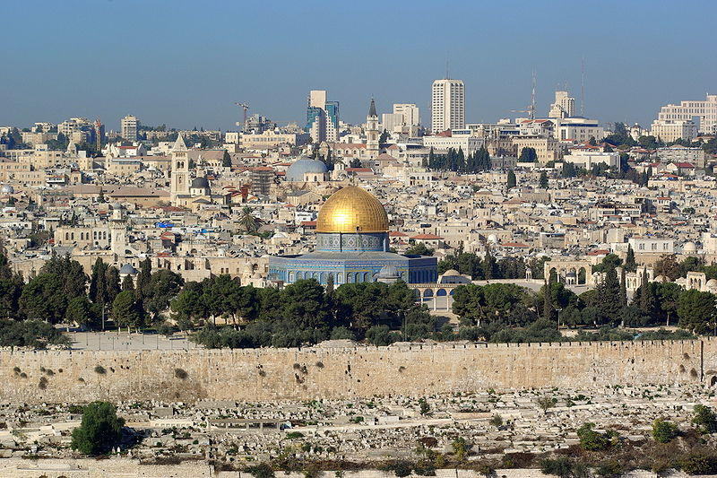
Jesaja 65:17
Want zie, Ik schep een nieuwe hemel en een nieuwe aarde.
Aan de vorige dingen zal niet meer gedacht worden, ze zullen niet meer opkomen in het hart.
18 Maar wees vrolijk en verheug u tot in eeuwigheid in wat Ik schep,
want zie, Ik schep Jeruzalem een vreugde en zijn volk blijdschap.
19 En Ik zal Mij verheugen over Jeruzalem en vrolijk zijn over Mijn volk. In haar zal geen stem van geween meer gehoord worden, of een stem van geschreeuw.
20 Daar zal niet meer zijn een zuigeling die maar enkele dagen leeft
of een oude man die zijn dagen niet zal volmaken, want een jonge man zal sterven als een honderdjarige, maar een zondaar, al is hij honderd jaar, zal vervloekt worden.

Slide 26
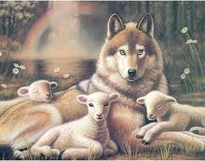
21 Zij zullen huizen bouwen en erin wonen, zij zullen wijngaarden planten en van hun vrucht eten. 22 In wat zij bouwen, zal geen ander wonen, van wat zij planten, zal geen ander eten. Want de dagen van Mijn volk zullen zijn als de dagen van een boom,
en Mijn uitverkorenen zullen lang genieten van het werk van hun handen.
23 Zij zullen zich niet voor niets vermoeien of kinderen baren voor iets verschrikkelijks, want zij zijn het nageslacht van de gezegenden door de HEERE,
en hun nakomelingen met hen.
24 En het zal geschieden dat voordat zij roepen, Ík zal antwoorden, terwijl zij nog spreken, Ík zal horen.
25 Een wolf en een lammetje zullen gezamenlijk weiden, een leeuw zal stro eten als een rund, een slang – zijn voedsel zal stof zijn. Zij zullen geen kwaad doen en geen verderf aanrichten op heel Mijn heilige berg, zegt de HEERE.

Slide 27
Jeremia 23:5
Zie, er komen dagen, spreekt de HEERE, dat Ik voor David een rechtvaardige SPRUIT zal doen opstaan. Hij zal als Koning regeren en verstandig handelen,
Hij zal recht en gerechtigheid doen op de aarde.
Ezechiel 36
24 Ik zal u uit de heidenvolken halen en u uit alle landen bijeenbrengen. Dan zal Ik u naar uw land brengen.
25 Ik zal rein water op u sprenkelen en u zult rein worden. Van al uw onreinheden
en van al uw stinkgoden zal Ik u reinigen.
26 Dan zal Ik u een nieuw hart geven en een nieuwe geest in uw binnenste geven. Ik zal het hart van steen uit uw lichaam wegnemen en u een hart van vlees geven.
27 Ik zal Mijn Geest in uw binnenste geven. Ik zal maken dat u in Mijn verordeningen wandelt en dat u Mijn bepalingen in acht neemt en ze houdt.
28 U zult wonen in het land dat Ik uw vaderen gegeven heb, u zult een volk voor Mij zijn en Ík zal een God voor u zijn.
Ezechiel 37:22 En Mijn Knecht David zal Koning over hen zijn. Voor hen allen zal er één Herder zijn. Zij zullen in Mijn bepalingen wandelen en Mijn verordeningen in acht nemen en die houden.

Slide 28
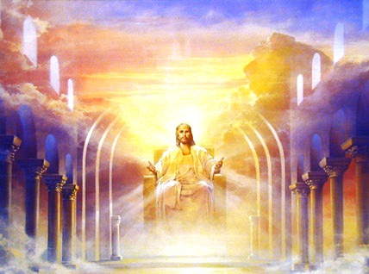
Zacharia 12: Jeruzalem: centrum van de wereld
Jezus komt en de Joden komen tot berouw.
Zacharia 13: Israel wordt weer volk van God dat voorbeeld is.
Zacharia 14: Jezus wordt Koning op aarde.
Vers 9:
De HEERE zal Koning worden over heel de aarde.
Vers 16 Het zal geschieden dat al de overgeblevenen van alle heidenvolken die tegen Jeruzalem zijn opgerukt, van jaar tot jaar zullen opgaan om zich neer te buigen voor de Koning, de HEERE van de legermachten, en om het Loofhuttenfeest te vieren. 17 Het zal geschieden dat er geen regen zal vallen op hem die uit de geslachten van de aarde niet zal opgaan naar Jeruzalem om zich voor de Koning, de HEERE van de legermachten, neer te buigen.
18 Als het geslacht van de Egyptenaren, waarop geen regen is gevallen, niet zal opgaan en komen, dan zal de plaag komen waarmee de HEERE de heidenvolken zal treffen die niet zullen optrekken om het Loofhuttenfeest te vieren.

Slide 29
19 Dit zal de straf zijn voor de zonde van Egypte en de straf voor de zonde van alle heidenvolken die niet zullen opgaan om het Loofhuttenfeest te vieren.
20 Op die dag zal op de bellen van de paarden staan: HEILIG VOOR DE HEERE. En de potten in het huis van de HEERE zullen zijn als de sprengbekkens voor het altaar.
21 Ja, al de potten in Jeruzalem en in Juda zullen voor de HEERE van de legermachten heilig zijn, zodat allen die willen offeren, zullen komen en ervan nemen om erin te koken. Op die dag zal er geen Kanaäniet meer zijn in het huis van de HEERE van de legermachten.

Slide 30
Het Duizendjarig rijk in het Nieuwe Testament
‘Uw koninkrijk kome’

Slide 31
Het Koninkrijk in het NT
‘Het koninkrijk Gods is nabij gekomen.’
Wonderen en tekenen van het Koninkrijk (Math 10)
Koning wordt verworpen.
N.B. Was Gods raadsplan, eeuwig voornemen. Profetieen moesten in vervulling gaan.
Koninkrijk is uitgesteld.
Koninkrijk neemt tijdelijk verborgen gestalte aan in Koninkrijk der hemelen (niet in uiterlijk gelaat). Ontstaan van het christendom.

Slide 32
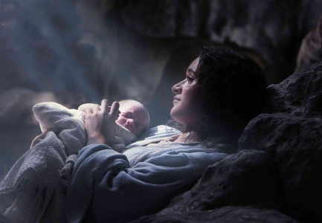
Aankondiging geboorte van Jezus als Koning der Joden
Mattheus 1:6
‘…want uit u zal de Leidsman voortkomen Die Mijn volk Israël weiden zal.’
Simeon verwachtte de vertroosting van Israël.
Een licht om de heidenen te verlichten en om Uw volk Israël te verheerlijken.
En Anna sprak over Hem tot allen die de verlossing in Jeruzalem verwachtten.
Lukas 1:32,33
Hij zal groot zijn en de Zoon van de Allerhoogste genoemd worden, en God, de Heere, zal Hem de troon van Zijn vader David geven, en Hij zal over het huis van Jakob Koning zijn tot in eeuwigheid en aan Zijn Koninkrijk zal geen einde komen.

Slide 33
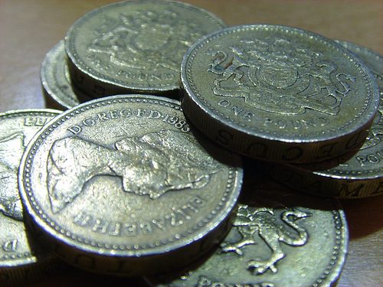
Lukas 19
11 Terwijl zij nu dit alles hoorden, sprak Hij een gelijkenis uit, die Hij eraan toevoegde omdat Hij dicht bij Jeruzalem was en zij dachten dat het Koninkrijk van God onmiddellijk zou aanbreken.
12 Hij zei dan: Een zeker mens van hoge geboorte reisde naar een ver land om voor zich een koninkrijk in ontvangst te nemen en daarna terug te keren.
13 En hij riep zijn tien slaven, gaf hun tien ponden en zei tegen hen: Doe daarmee zaken totdat ik terugkom.
14 En zijn burgers haatten hem en stuurden hem een gezantschap na om te zeggen: Wij willen niet dat deze man koning over ons zal zijn.
15 En het gebeurde, toen hij teruggekomen was, nadat hij het koninkrijk in ontvangst had genomen, dat hij zei dat men die slaven aan wie hij het geld gegeven had, bij hem zou roepen om te weten wat ieder met het zakendoen aan winst had gemaakt.

Slide 34
Handelingen 1
3 Hij heeft Zichzelf, nadat Hij geleden had, ook levend aan hen vertoond, met veel onmiskenbare bewijzen, veertig dagen lang, waarbij Hij door hen gezien werd en over de dingen sprak die het Koninkrijk van God betreffen.
6 Zij dan die samengekomen waren, vroegen Hem: Heere, zult U in deze tijd voor Israël het Koninkrijk weer herstellen?
7 En Hij zei tegen hen: Het komt u niet toe de tijden of gelegenheden te weten die de Vader in Zijn eigen macht gesteld heeft,
Preek van Petrus in Handelingen 3
en Hij Jezus Christus zal zenden, Die tevoren aan u verkondigd is.
21 Hem moet de hemel ontvangen tot de tijden waarin alle dingen worden hersteld, waarover God gesproken heeft bij monde van al Zijn heilige profeten door de eeuwen heen.
Handelingen 15
14 Petrus heeft verteld hoe God voorheen naar de heidenen omgezien heeft om voor Zijn Naam uit hen een volk aan te nemen.
15 En hiermee stemmen de woorden van de profeten overeen, zoals geschreven staat:
16 Hierna zal Ik terugkeren en de vervallen hut van David weer opbouwen, en wat daarvan is afgebroken, weer opbouwen en Ik zal hem weer oprichten,

Slide 35
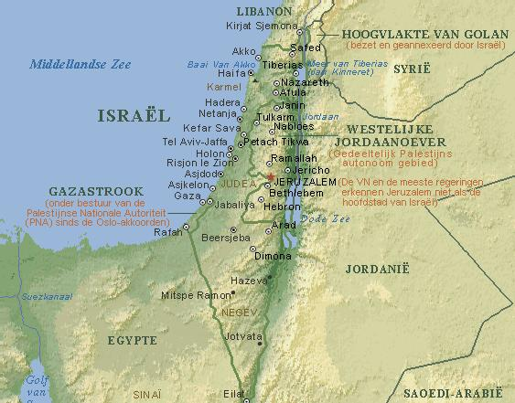
Romeinen 11
25 Want ik wil niet, broeders, dat u geen weet hebt van dit geheimenis (opdat u niet wijs zou zijn in eigen oog), dat er voor een deel verharding over Israël is gekomen, totdat de volheid van de heidenen is binnengegaan.
26 En zo zal heel Israël zalig worden, zoals geschreven staat: De Verlosser zal uit Sion komen en zal de goddeloosheden afwenden van Jakob.
33 O, diepte van rijkdom, zowel van wijsheid als van kennis van God, hoe ondoorgrondelijk zijn Zijn oordelen en onnaspeurlijk Zijn wegen!
34 Want wie heeft de gedachten van de Heere gekend? Of wie is Zijn raadsman geweest?
35 Of wie heeft Hem eerst iets gegeven en het zal hem vergolden worden?
36 Want uit Hem en door Hem en tot Hem zijn alle dingen. Hem zij de heerlijkheid, tot in eeuwigheid. Amen.

Slide 36

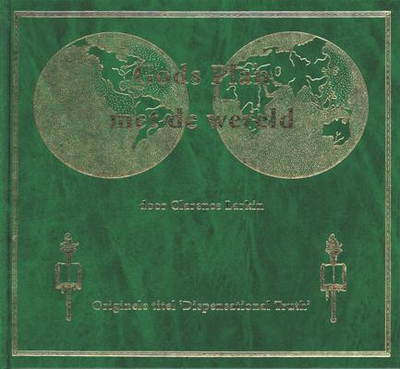

Gods plan met deze wereld
Johannes de Heer
Feike ter Velde
Christelijke Gemeente
‘Stem van de Goede Herder’
© Peter Baan
Vragen? pbaan@solcon.nl

